Slide 1

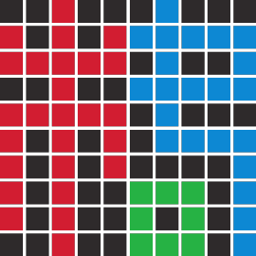
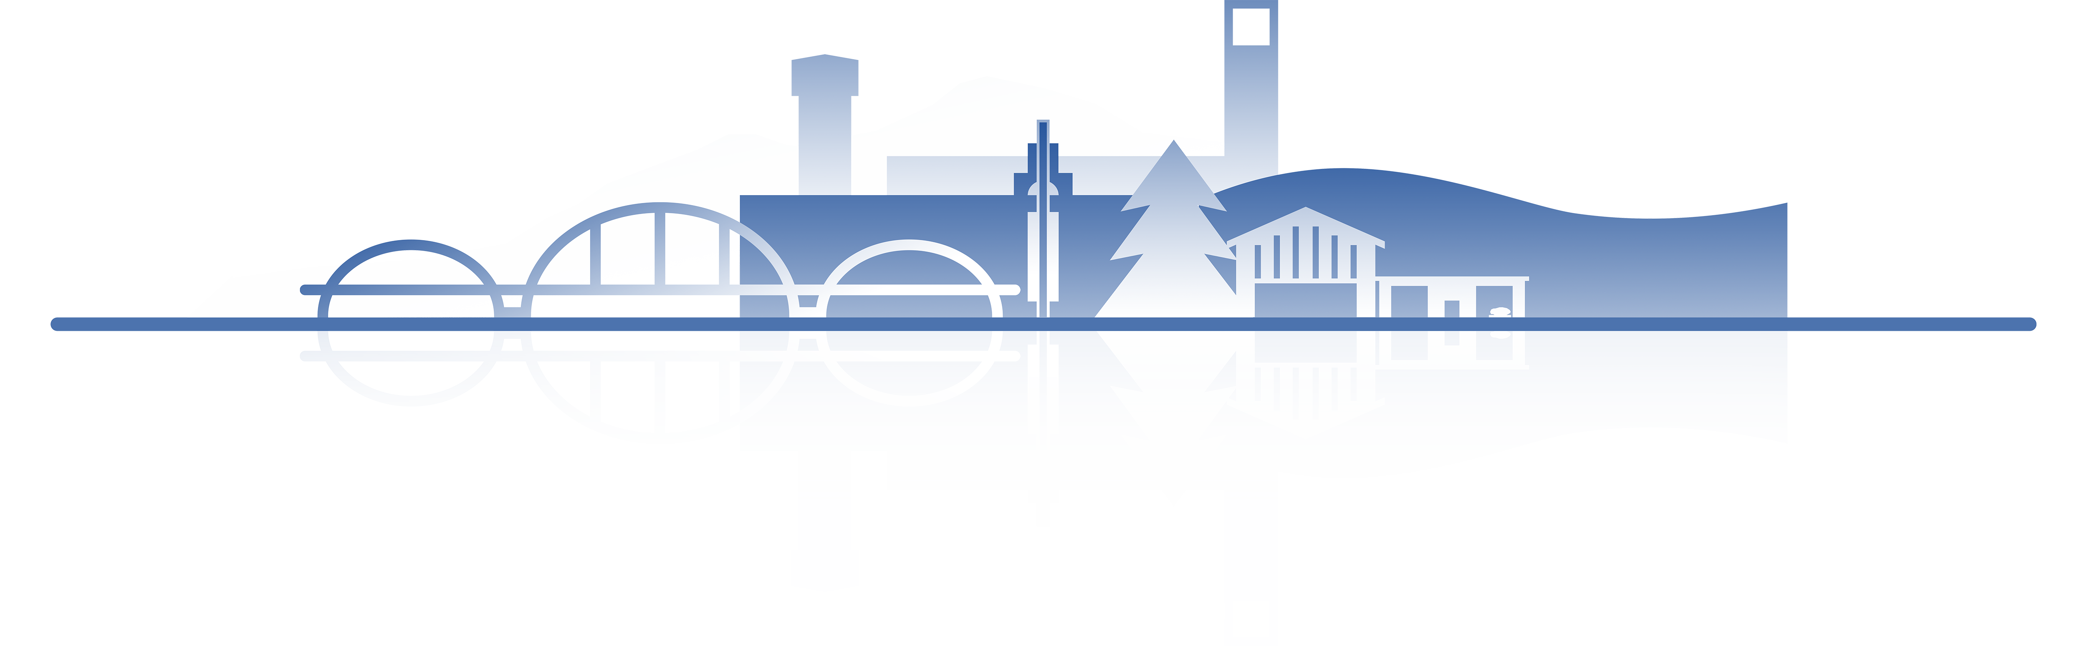
KN散射的格点计算 calculate of KN scatting
汇报人：贾宇航 中国科学院大学
合作者：吴佳俊 王政力 中国科学院大学
孙鹏 刘柳明 近代物理实验所
时间：2025.10.12

Slide 2
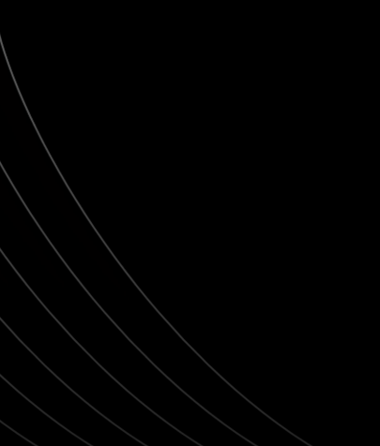

01
目录
背景介绍
02
格点计算
CONTENTS
03
能级分析
04
小结与展望

Slide 3
背景介绍
01

Slide 4
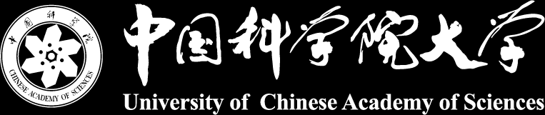
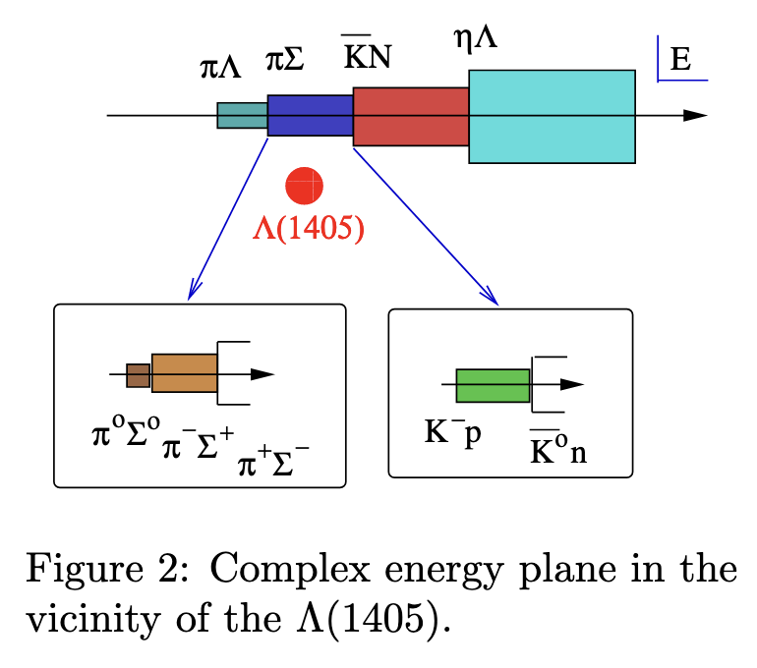
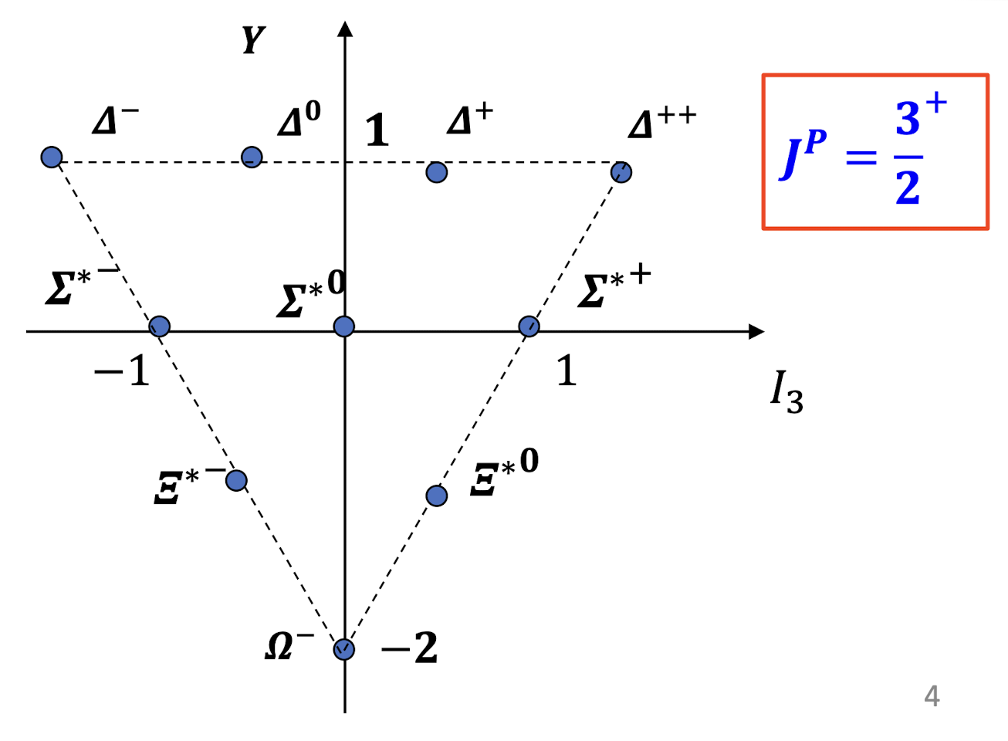
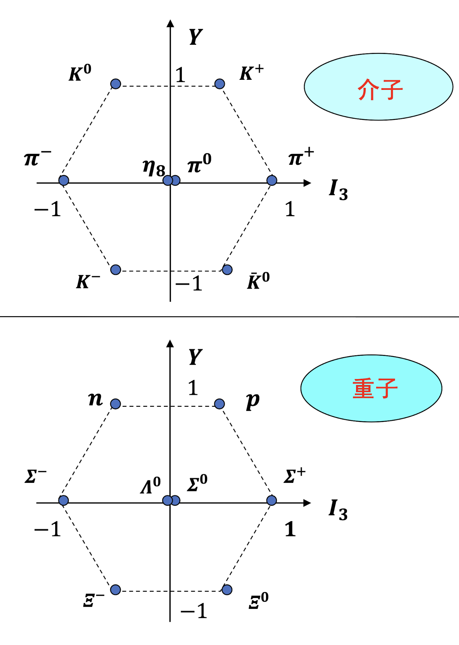
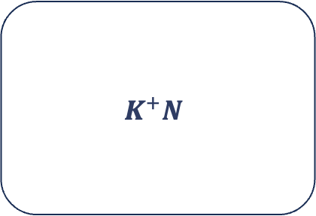

01
KN散射
实验中的KN散射
三夸克激发态
$$\overline{K}N$$
K介子重子散射
直接相互作用
陈莹老师《粒子物理基础课件》
Two-pole structures in QCD: Facts, not fantasy! Ulf-G. Meißner
1. 目前无直接证据五夸克激发态
2. 即使有，由于产生阈值较高，在低能时可以认为不会发生
$$K^{+}N$$
直接相互作用
陈莹老师《粒子物理基础课件》

Slide 5
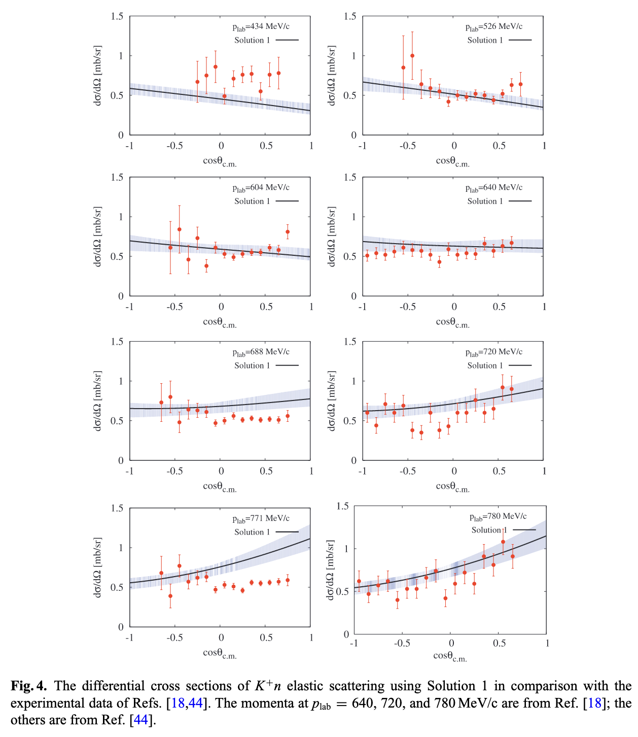
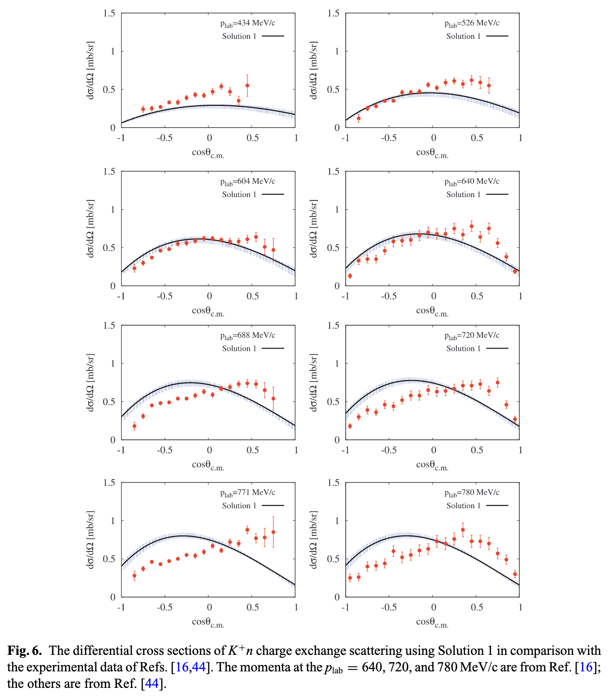
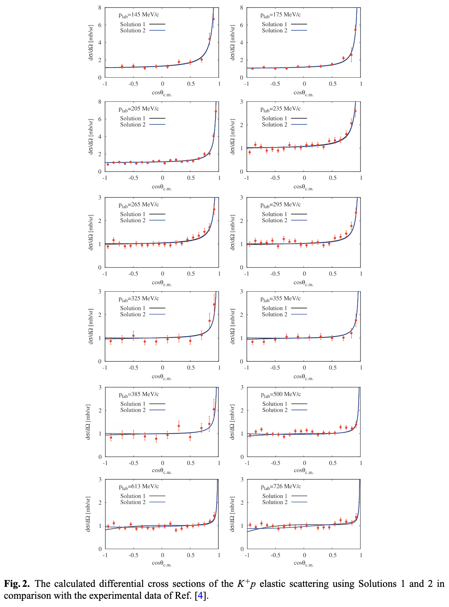
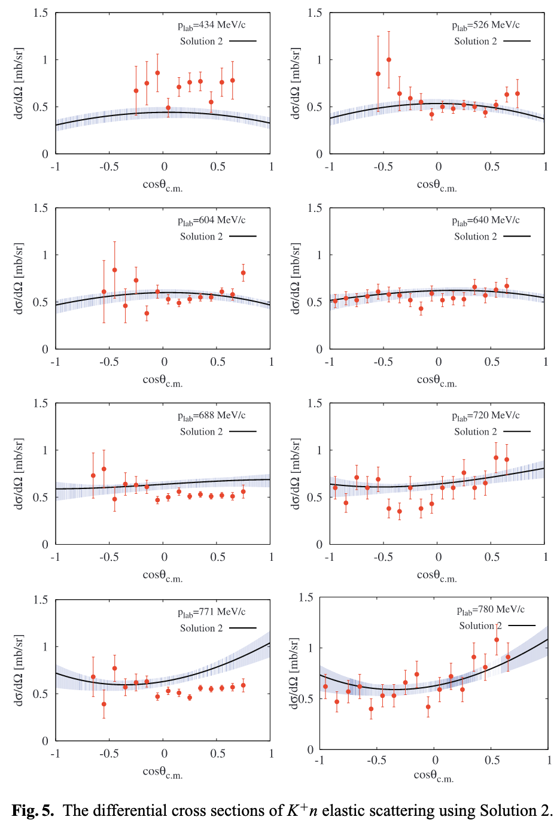
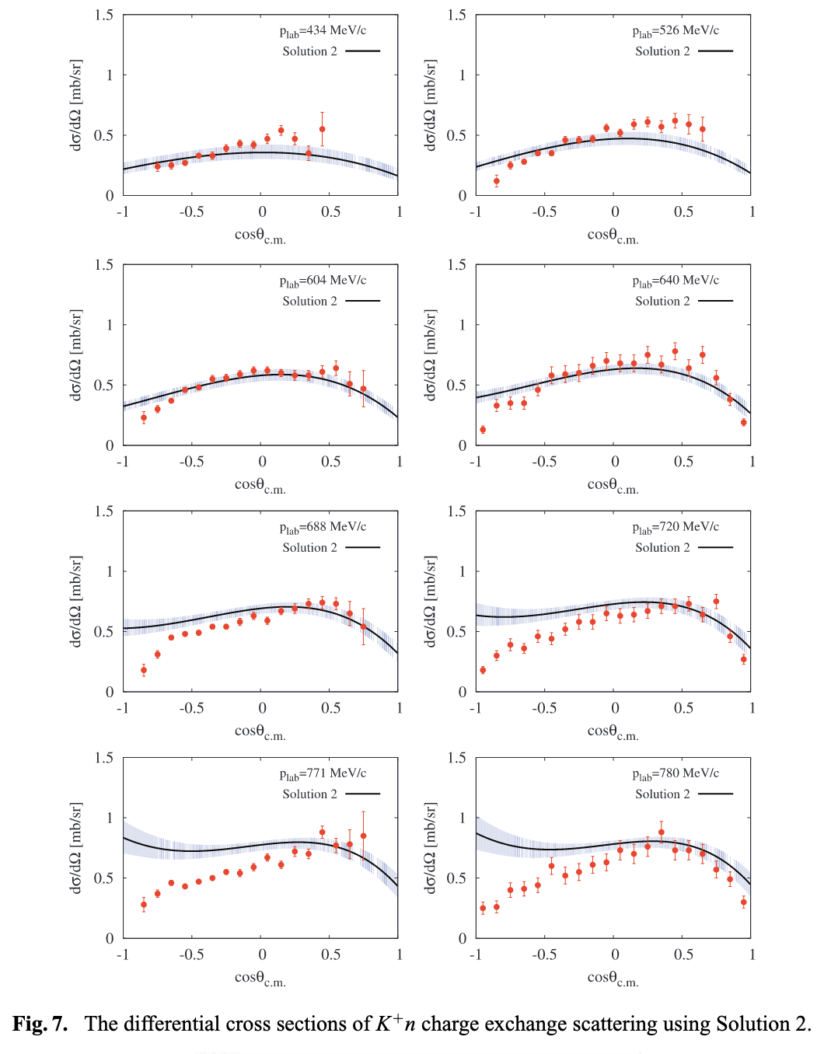
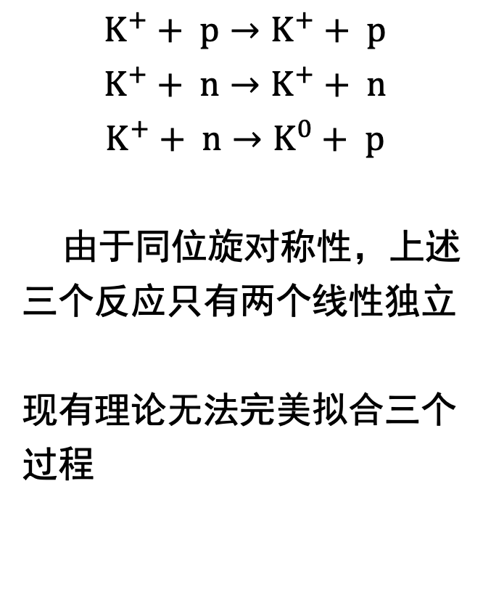
03
实验中的$K^{+}N$散射
三个反应
KN scattering amplitude revisited in a chiral unitary approach and a possible broad resonance in S = +1 channel Kenji Aoki1,2,∗ and Daisuke Jido2,1
（上方为solution1，下方为solution2）
$$K^{+}+ p→K^{+}+ p$$
$$K^{+}+ n→K^{+}+ n$$
$$K^{+}+ n→K^{0}+ p$$
由于同位旋对称性，上述三个反应只有两个线性独立
现有理论无法完美拟合三个过程

Slide 6
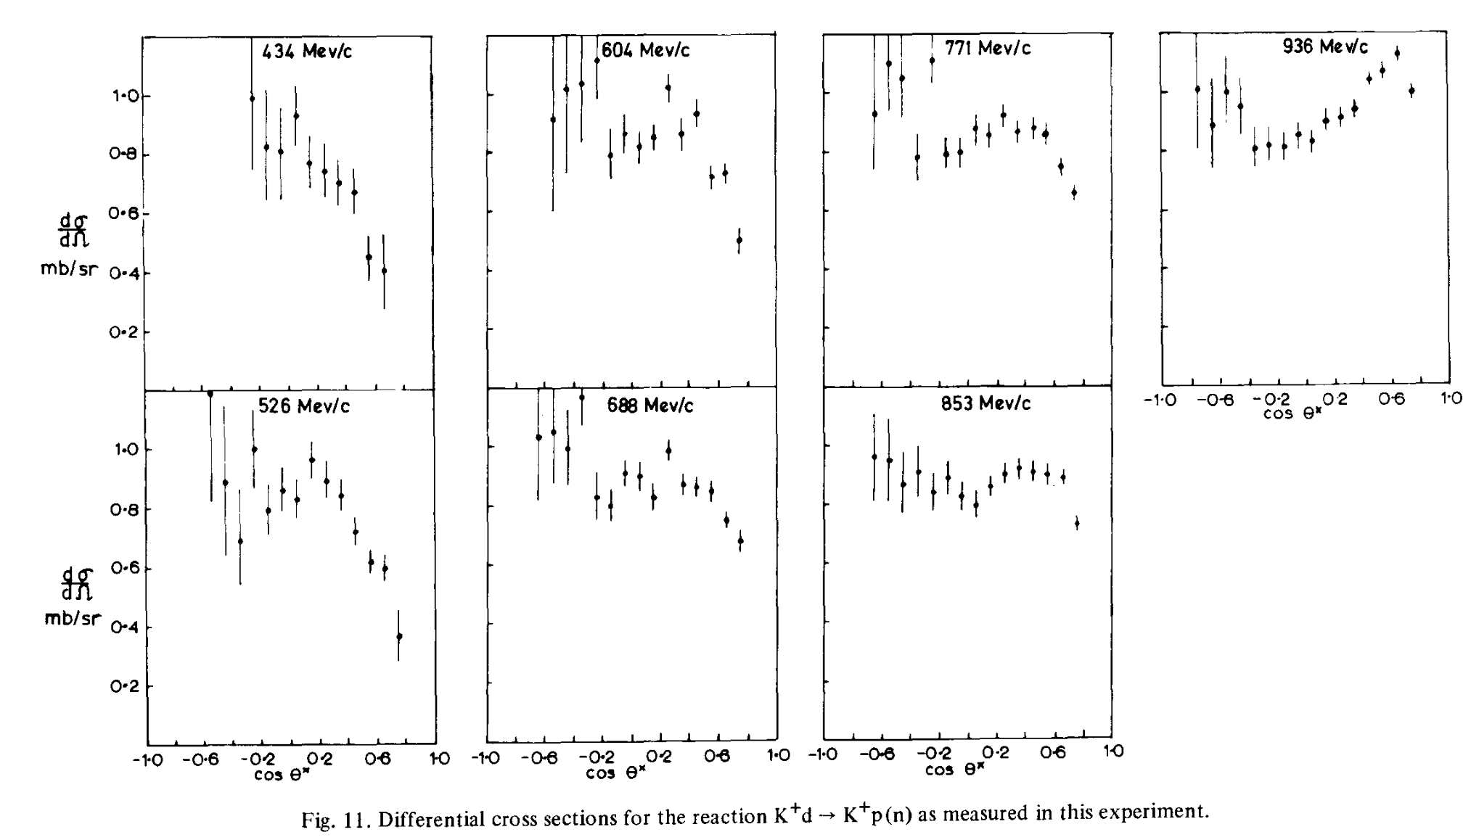
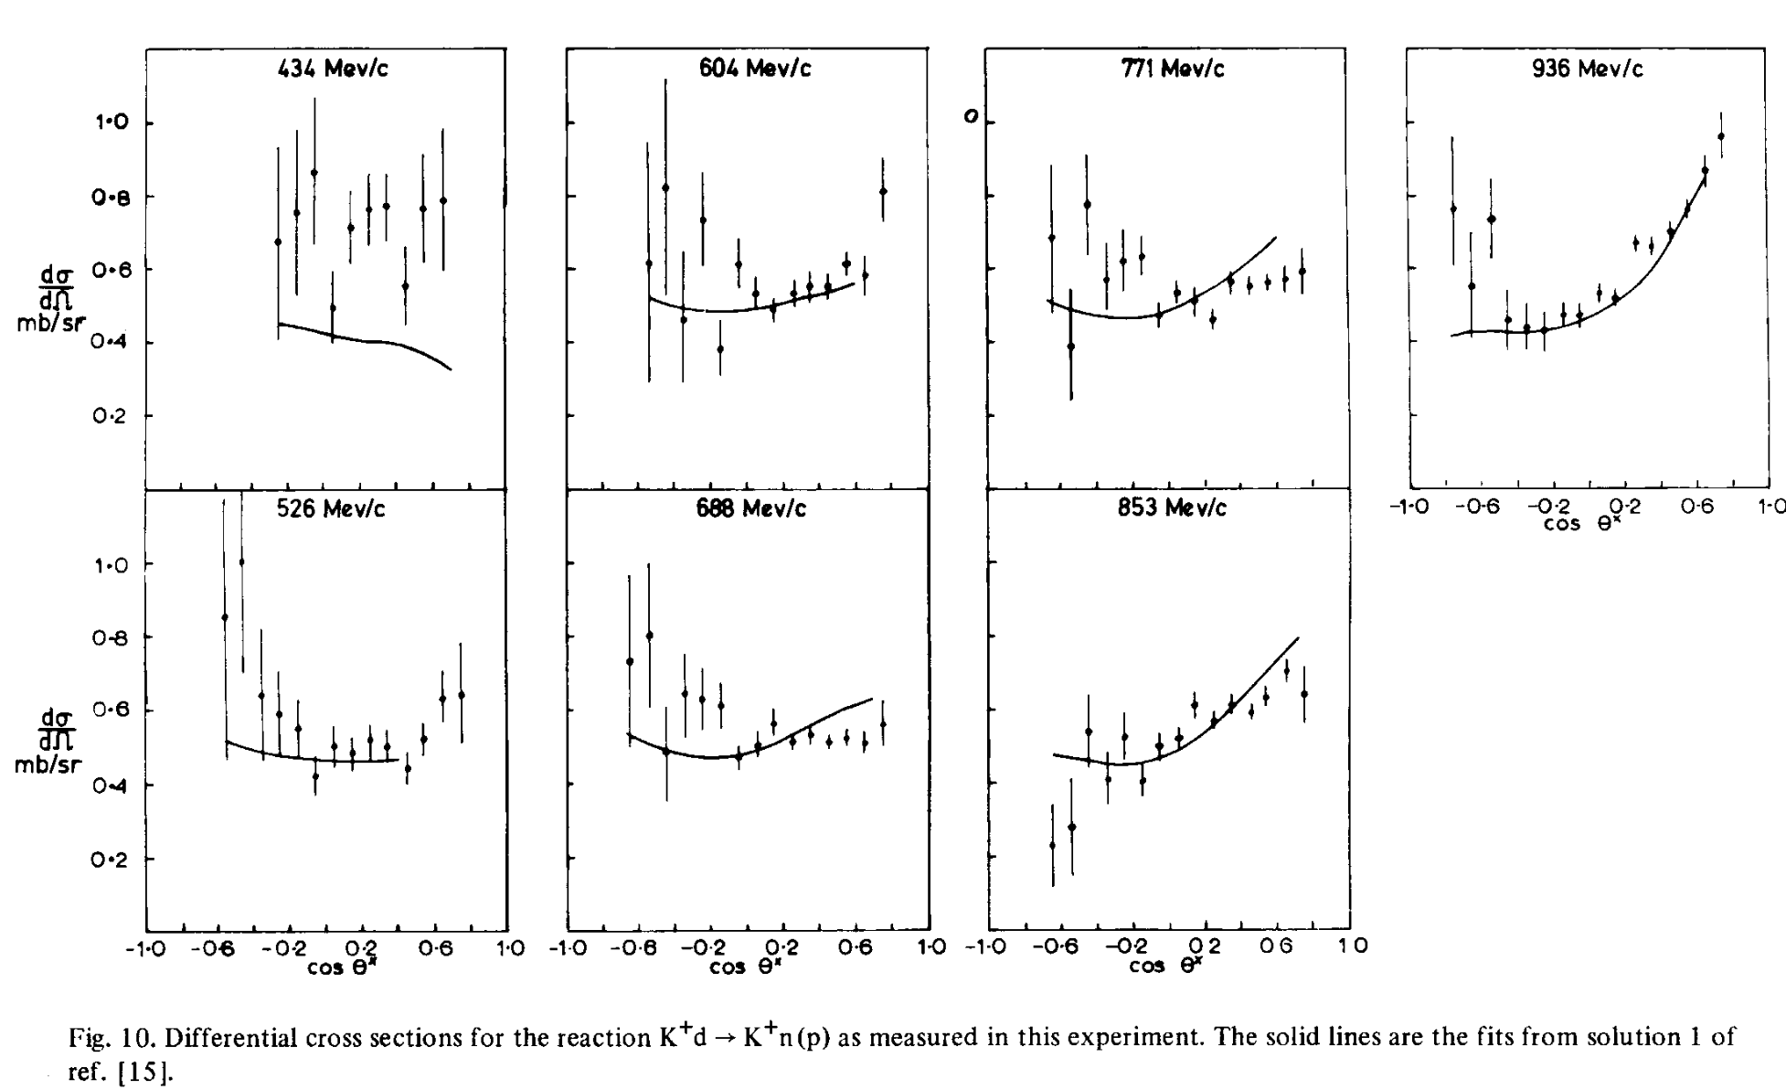
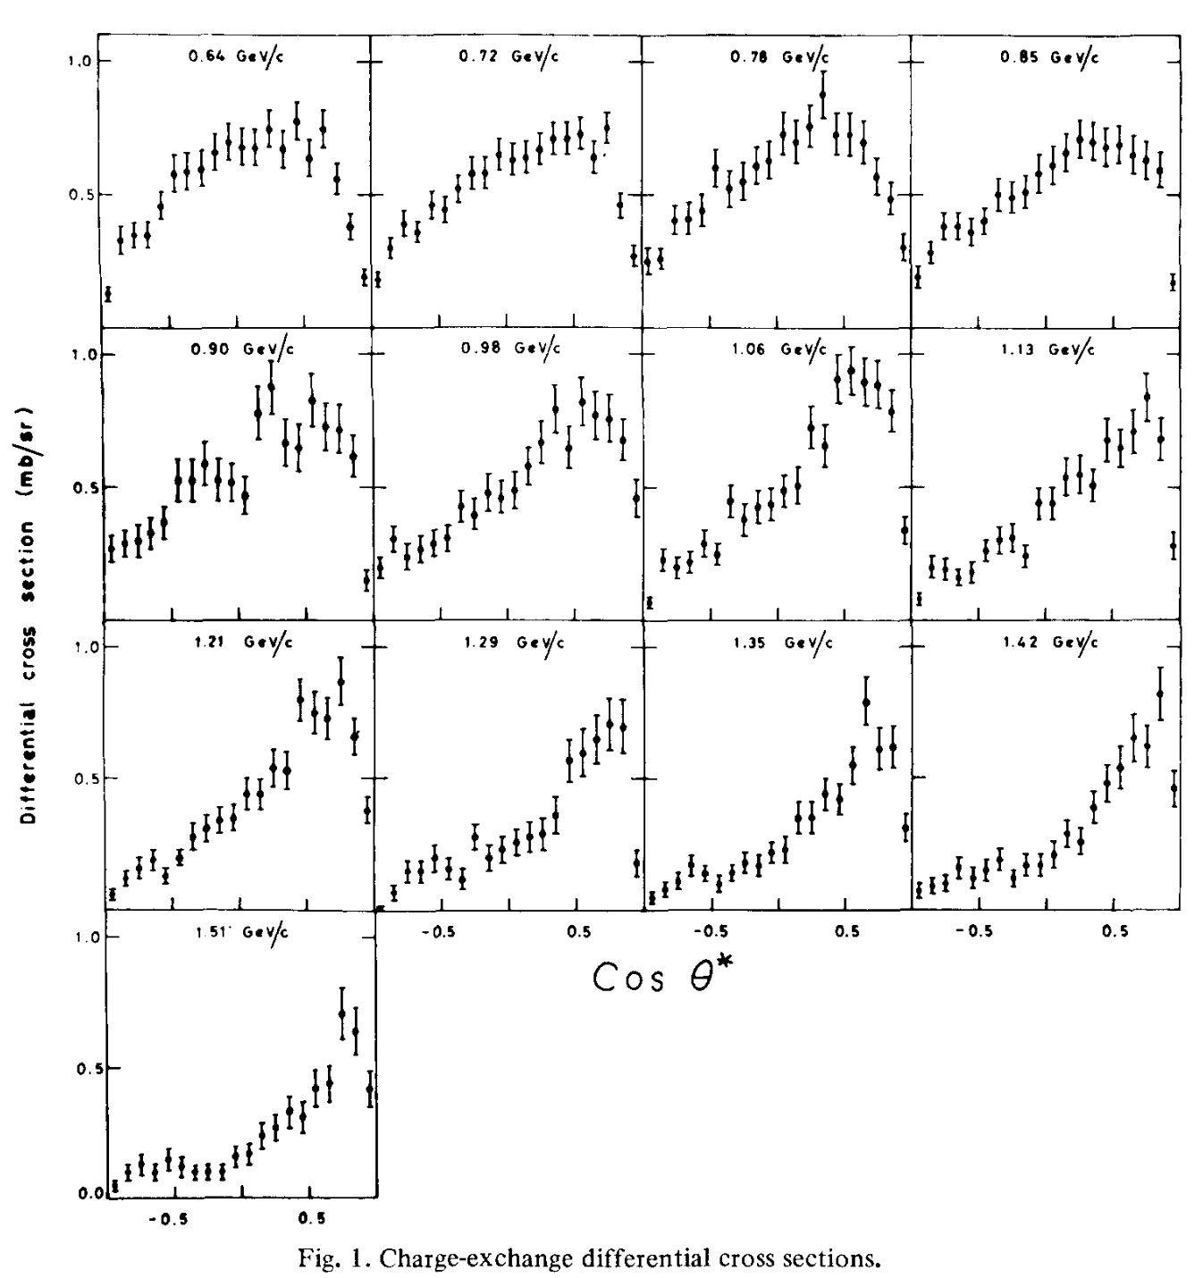
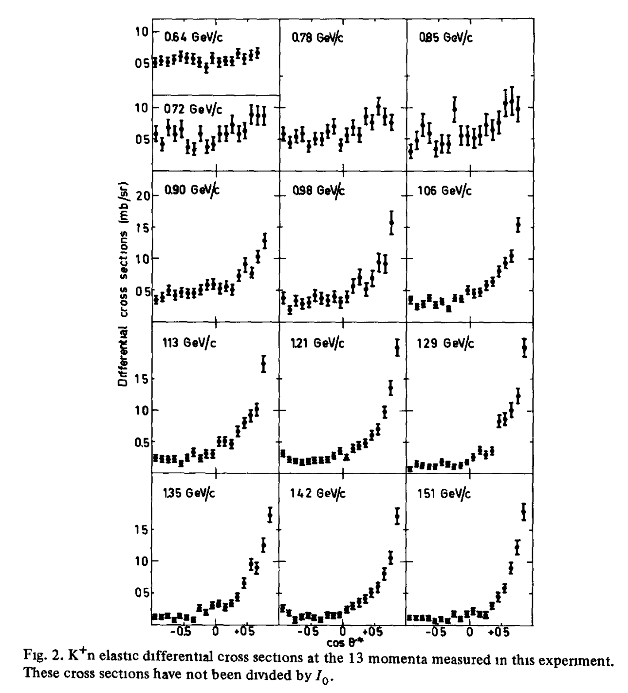
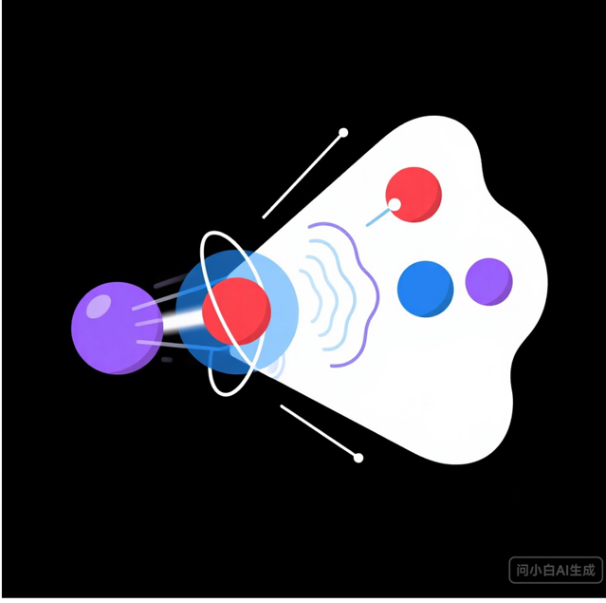
03
实验中的$K^{+}N$散射
实验中抽取中子散射
实验中的中子散射
没有纯的中子靶
实验从介子氘核散射中抽取介子中子散射信息
https://www.hepdata.net/search/?q=KN+scattering
K+n ELASTIC AND CHARGE-EXCHANGE SCATTERING BETWEEN 430 AND 940 MeV/c
C.J.S. DAMERELL, M.J. HOTCHKISS and F. WICKENS
DIFFERENTIAL CROSS SECTIONS FOR K+n ELASTIC SCATTERING BETWEEN 0.64 and 1.51 GeV/c
BGR T Collaboration
DIFFERENTIAL CROSS SECTIONS FOR K+n CHARGE-EXCHANGE SCATTERING IN DEUTERIUM BETWEEN 0.64 AND 1.51 GeV/c
G. G1ACOMELLI, P. LUGARESI-SERRA, A. MINGUZZI-RANZI and A. M. ROSSI

Slide 7

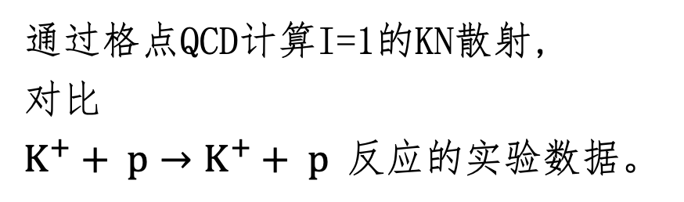
01
实验思路
实验流程
01
02
03
If OK
格点-实验匹配
格点计算
数据分析
通过格点QCD计算I=1的KN散射,
对比
$K^{+}+ p→K^{+}+ p$反应的实验数据。
再通过格点计算I=0,1的KN散射，抽取出
$K^{+}+ n→K^{+}+ n$
$K^{+}+ n→K^{0}+ p$
散射长度等信息。
将格点计算的结果与实验数据比较， 分析实验中Kd散射，检验之前实验组从介子氘核散射中抽取介子中子散射长度方法的有效性。

Slide 8
格点计算
02

Slide 9
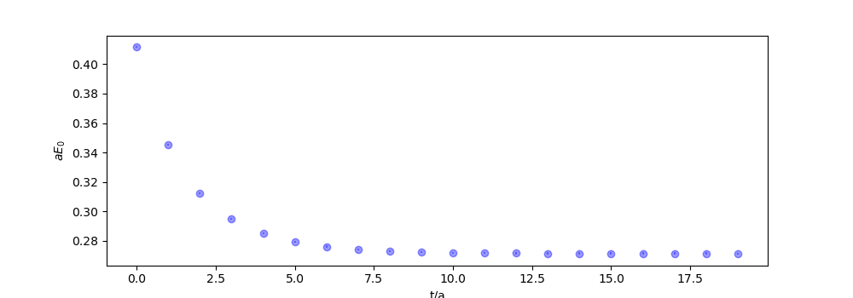
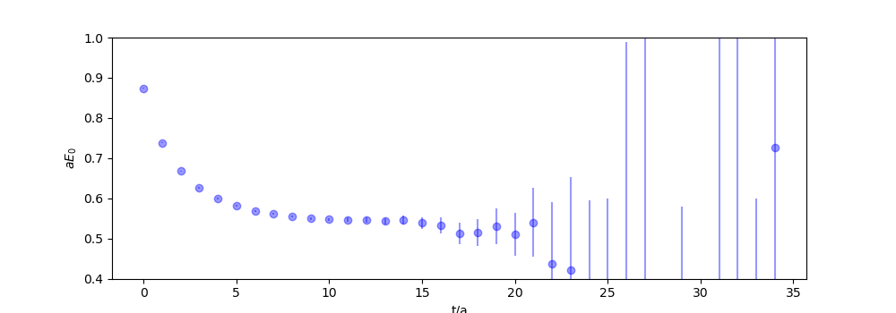
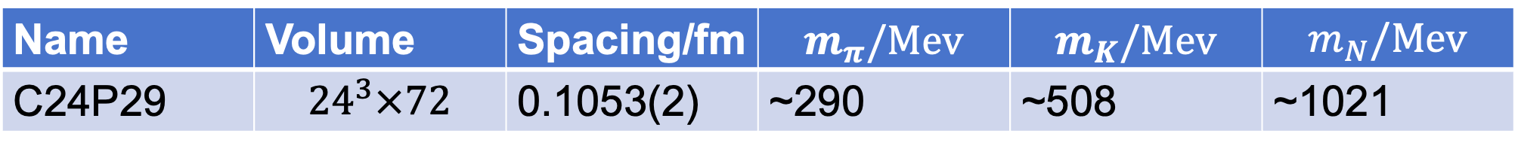
01
基本信息
组态信息
Name | Volume | Spacing/fm | $$m_{π}/Mev$$ | $$m_{K}/Mev$$ | $$m_{N}/Mev$$
C24P29 | $${24}^{3}×72$$ | 0.1053(2) | ~290 | ~508 | ~1021
Effective mass of K
Effective mass of N

Slide 10
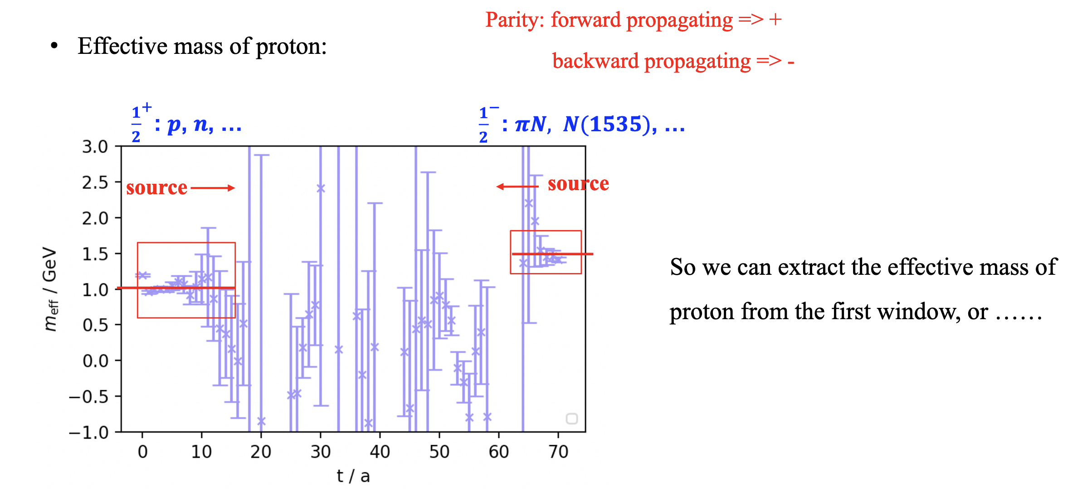
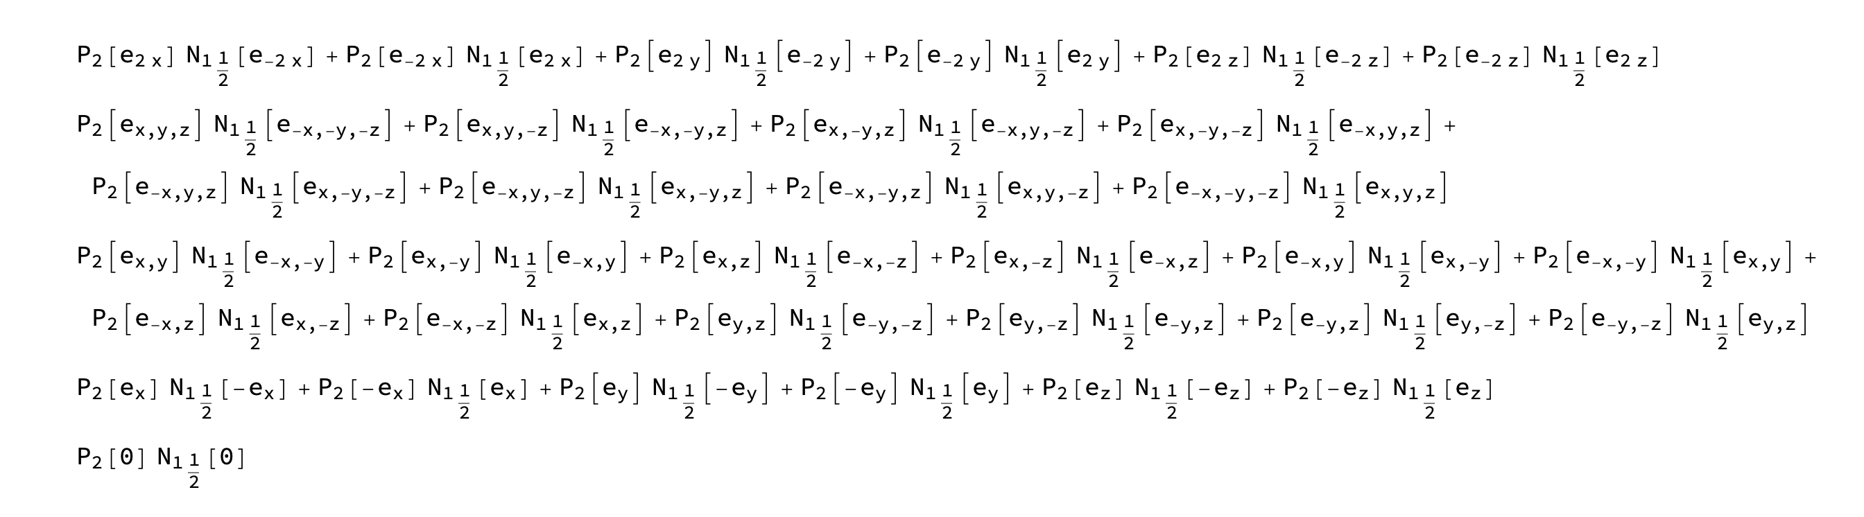
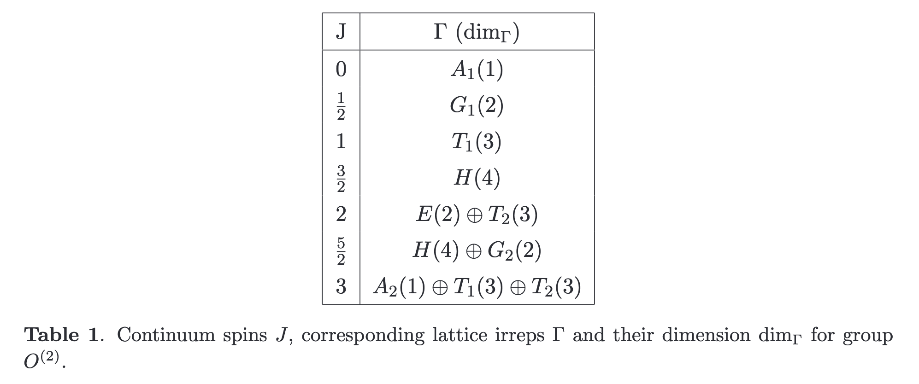
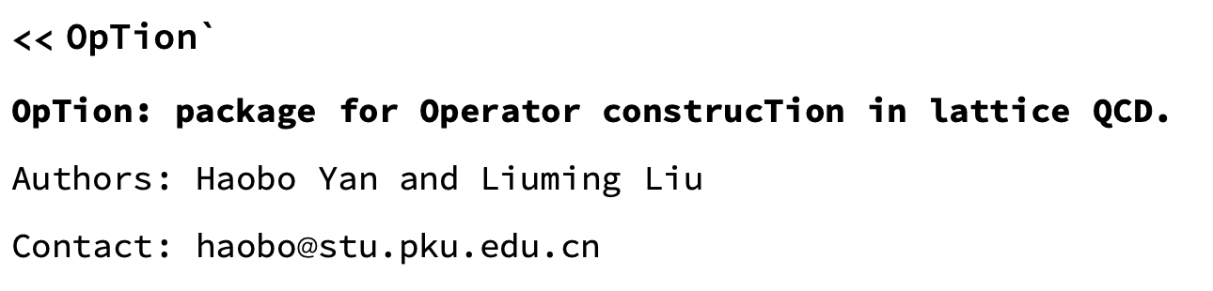
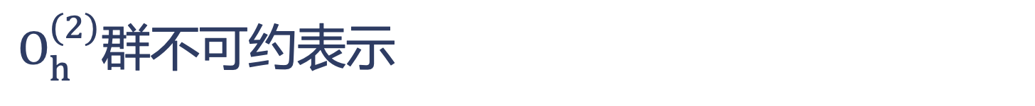

01
内插场算符
$O_{h}^{(2)}$群不可约表示
计算了G1-表示，对应S波
使用了五个能级对应的内插场算符
$p:P_{+}u\left(u^{T}Cγ_{5}d\right)$
$N:−P_{+}d\left(d^{T}Cγ_{5}u\right)$
$K^{+}:\overline{s}γ_{5}u;K^{0}:\overline{s}γ_{5}d$
宇称投影+反周期边界条件$→$exp拟合
格点QCD中的强子谱学研究，张其安，Jul. 18, 2023
Lattice operators for scattering of particles with spin S. Prelovsek,a,b,c U. Skerbisb and C.B. Langd

Slide 11
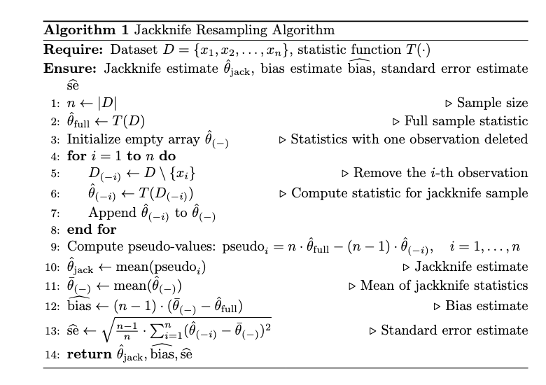
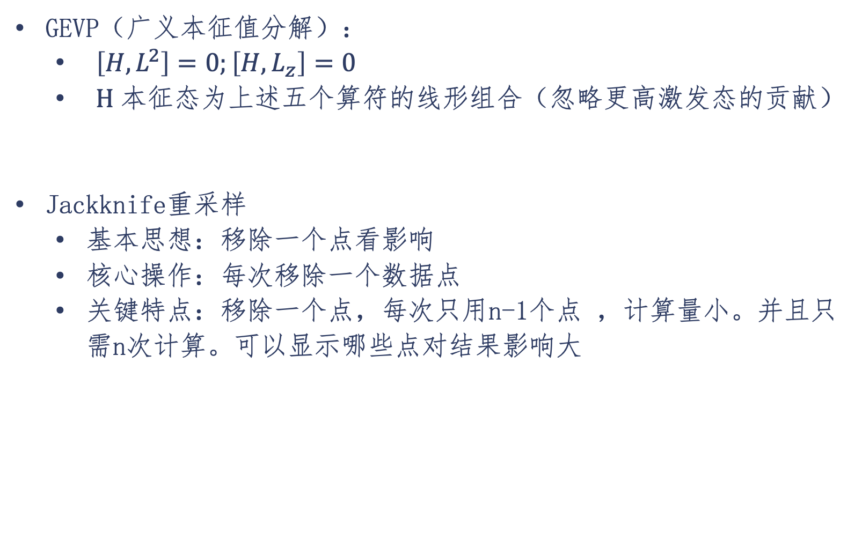
02
计算能级&误差分析
GEVP & jackknife重采样
GEVP（广义本征值分解）：
  $\left[H,L^{2}\right]=0;\left[H,L_{z}\right]=0$
  H 本征态为上述五个算符的线形组合（忽略更高激发态的贡献）
Jackknife重采样
  基本思想：移除一个点看影响
  核心操作：每次移除一个数据点
  关键特点：移除一个点​，每次只用n-1个点 ，计算量小​。并且只需n次计算。可以显示哪些点对结果影响大

Slide 12


03
数据分析
Lüscher公式（S波）
格点计算能量
勾连LQCD计算的能级与物理世界的散射相移
$k∗cot\left(δ^{0}\left(k\right)\right)=\left(2/\sqrt{π}\right)∗\left(1/L\right)∗Z^{00}\left(1;q^{2}\right)$
  $k$：质心系相对动量
  $δ_{0}\left(k\right)$：S 波散射相移
  L：空间格点尺寸
  $Z^{00}\left(1;q^{2}\right)$：Lüscher Z 函数
相对论色散关系
$Z^{00}\left(1;q^{2}\right)$中的$q^{2}$
Lüscher公式
散射相移

Slide 13
能级分析
03

Slide 14
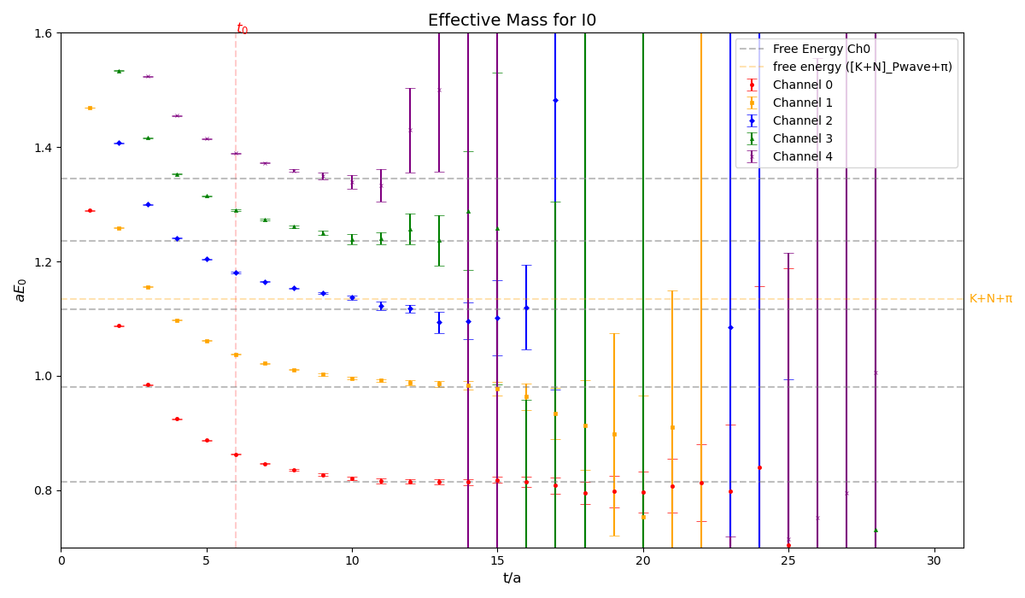
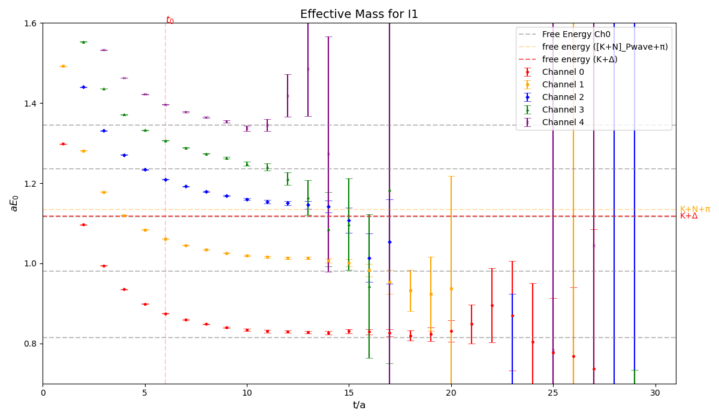
01
KN散射能级
质心系
组态：C24P29
Nx=24；Nt=72；a=0.1052
G1-表示，对应S波
样本数：572

Slide 15
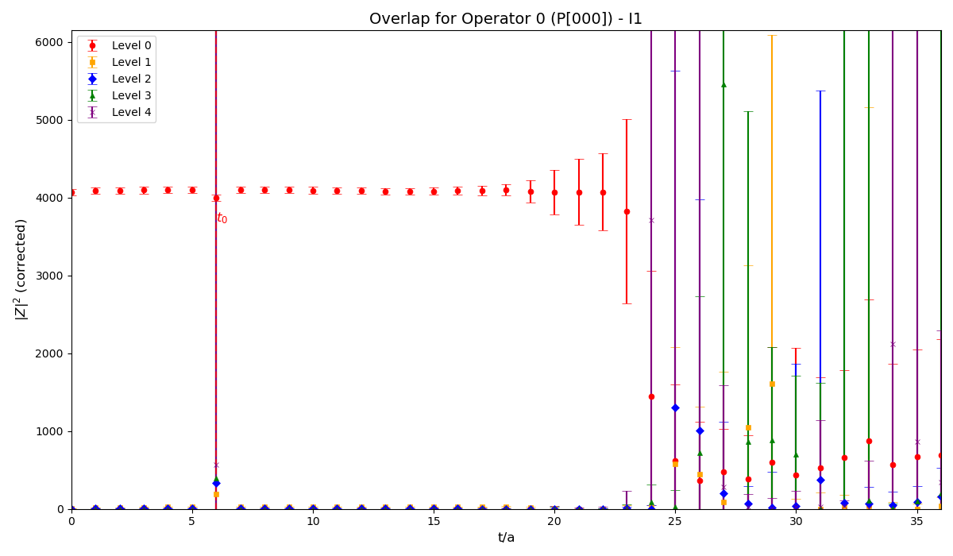
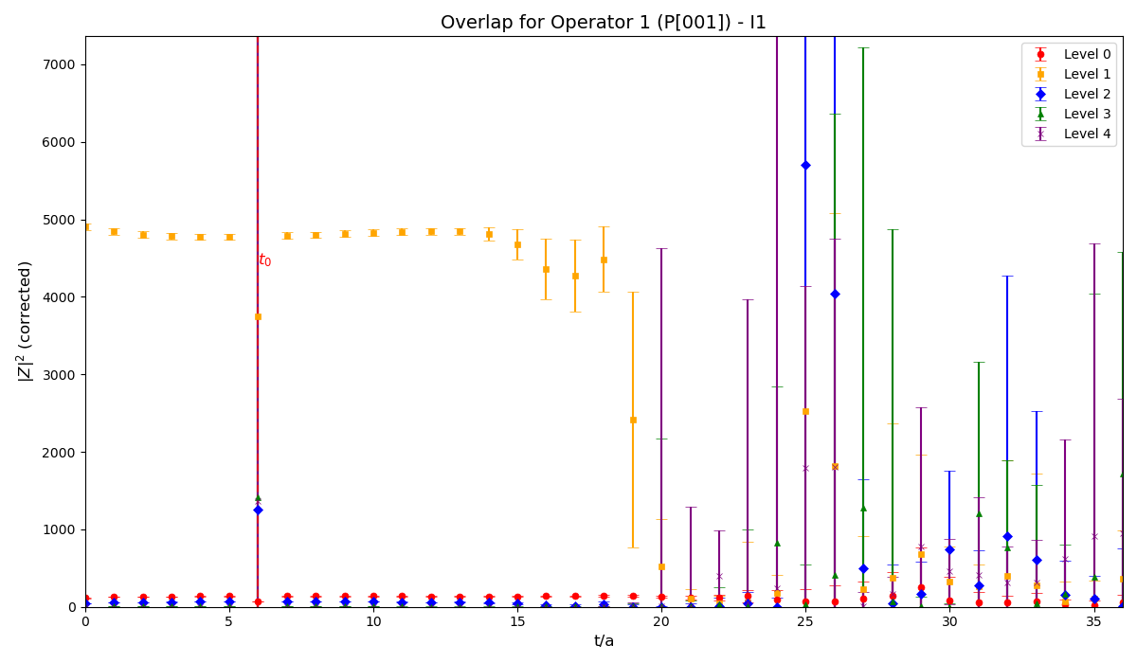
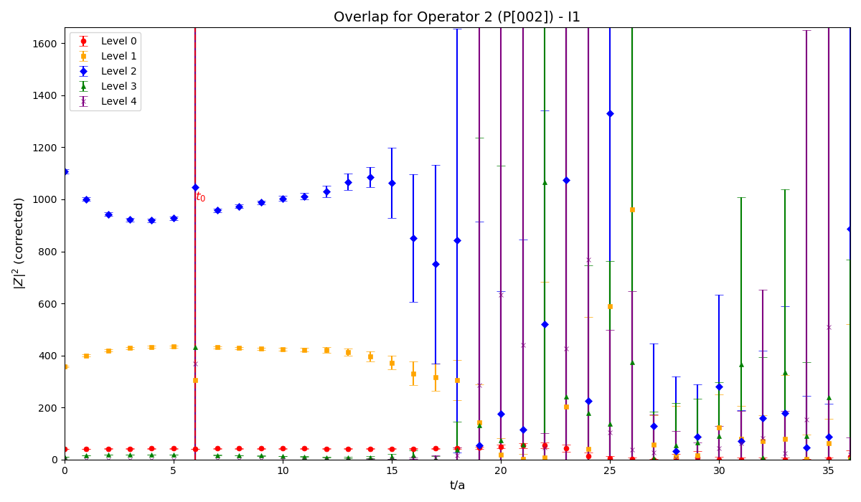
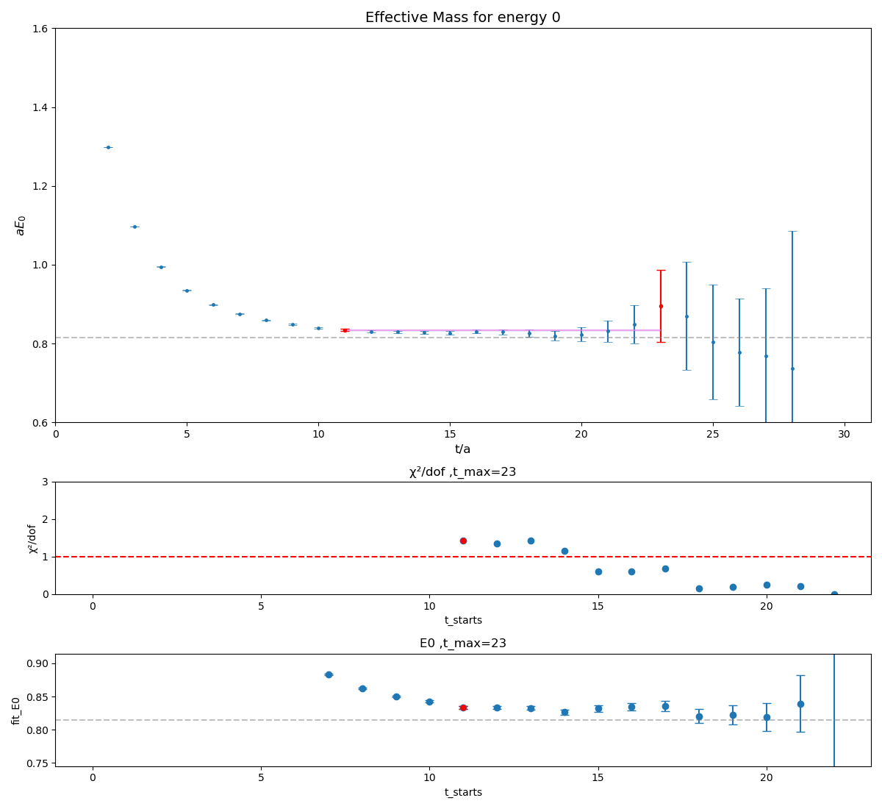
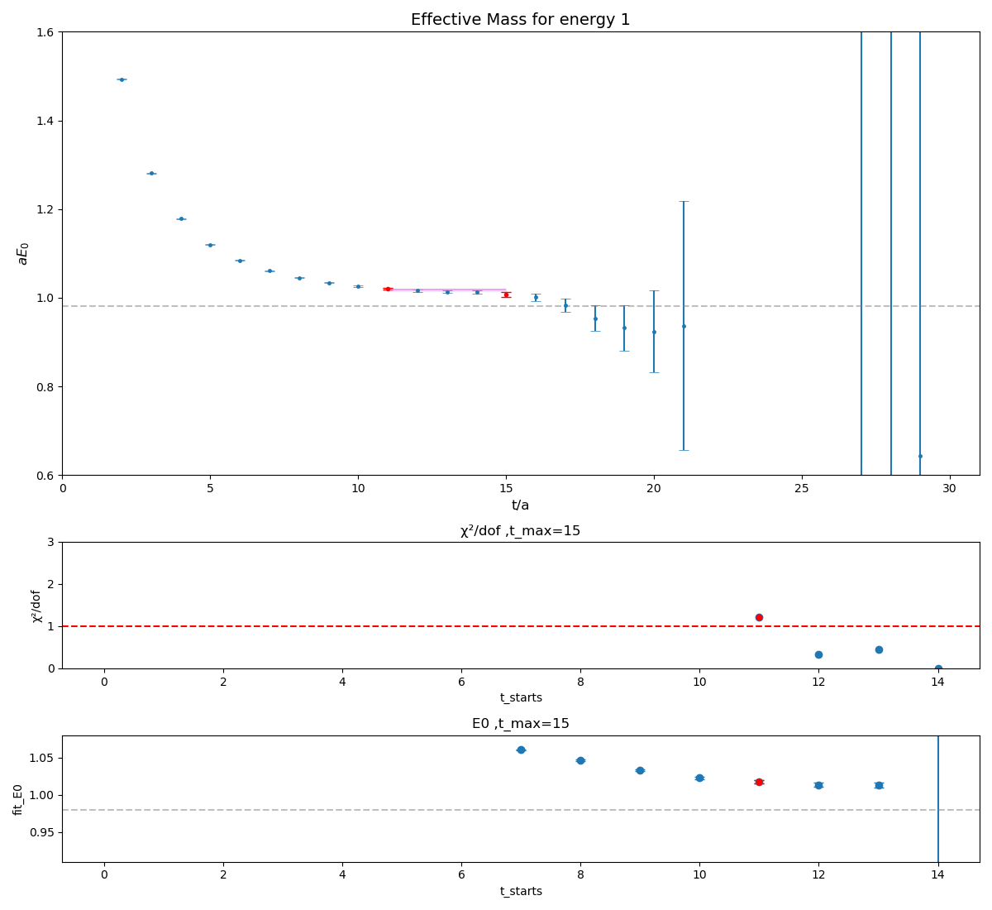
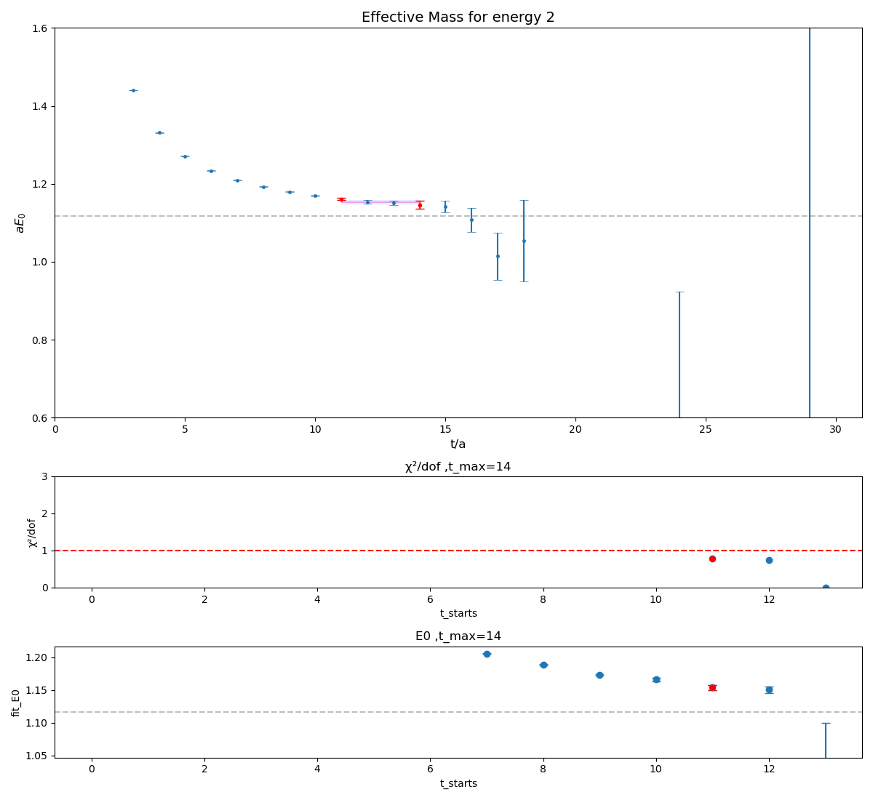
01
KN散射能级
同位旋为1($K^{+}p$散射）

Slide 16
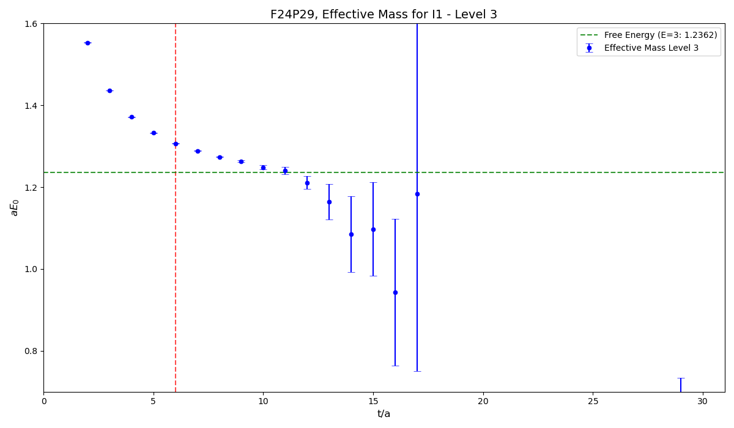
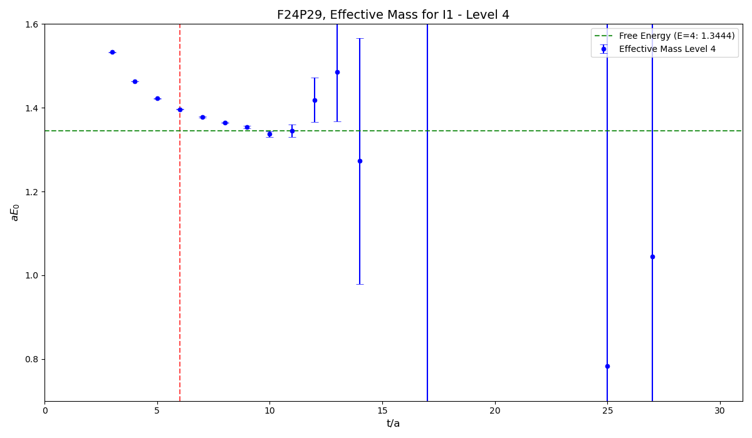
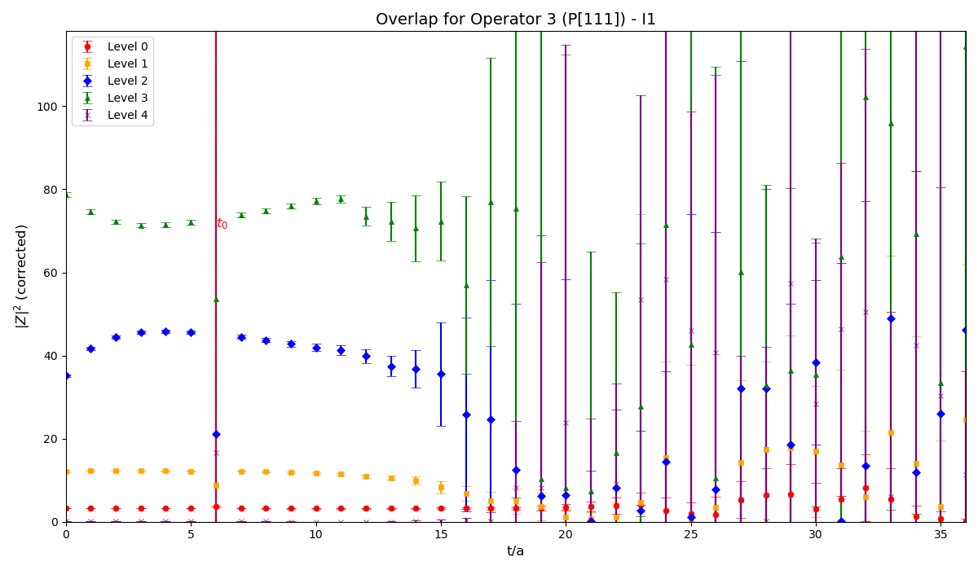
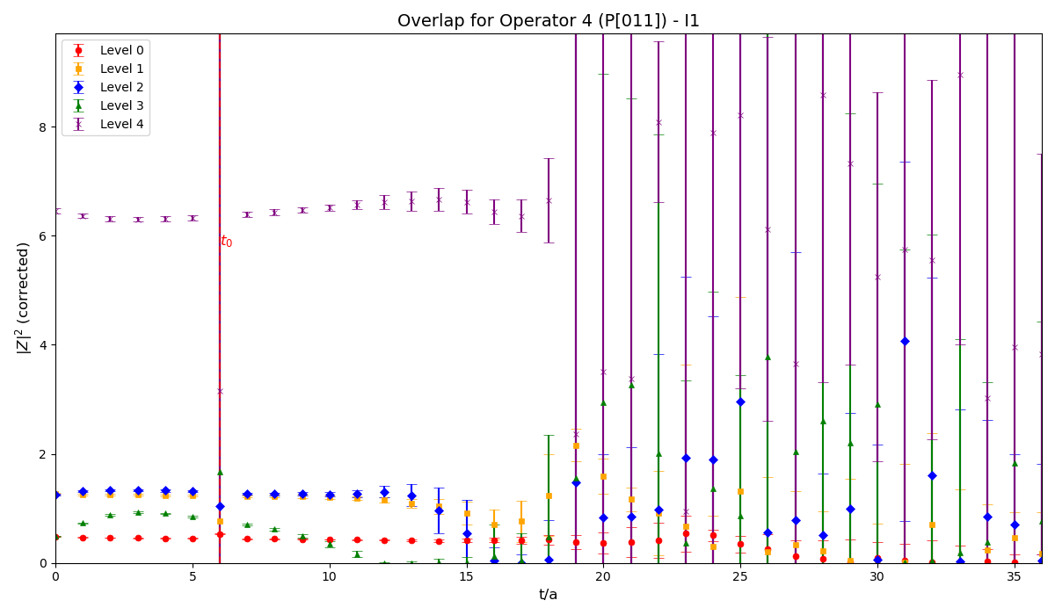

01
KN散射能级
高能级耦合
高能级的算符会和$KΔ$（同位旋为1）以及产生$π$介子的$KNπ$系统耦合，导致该阈值向上的数据无法与纯的KN弹性散射匹配。

Slide 17
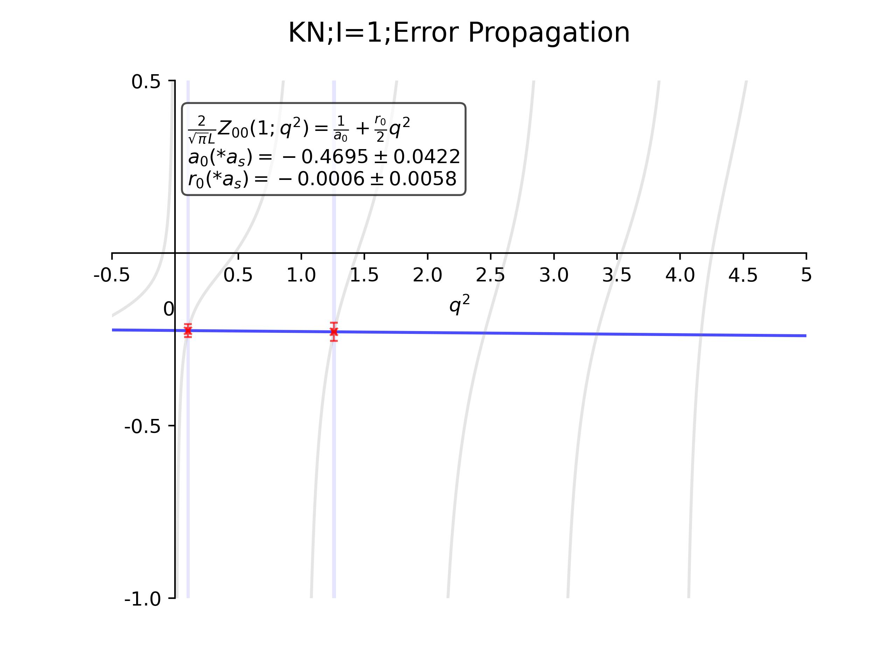
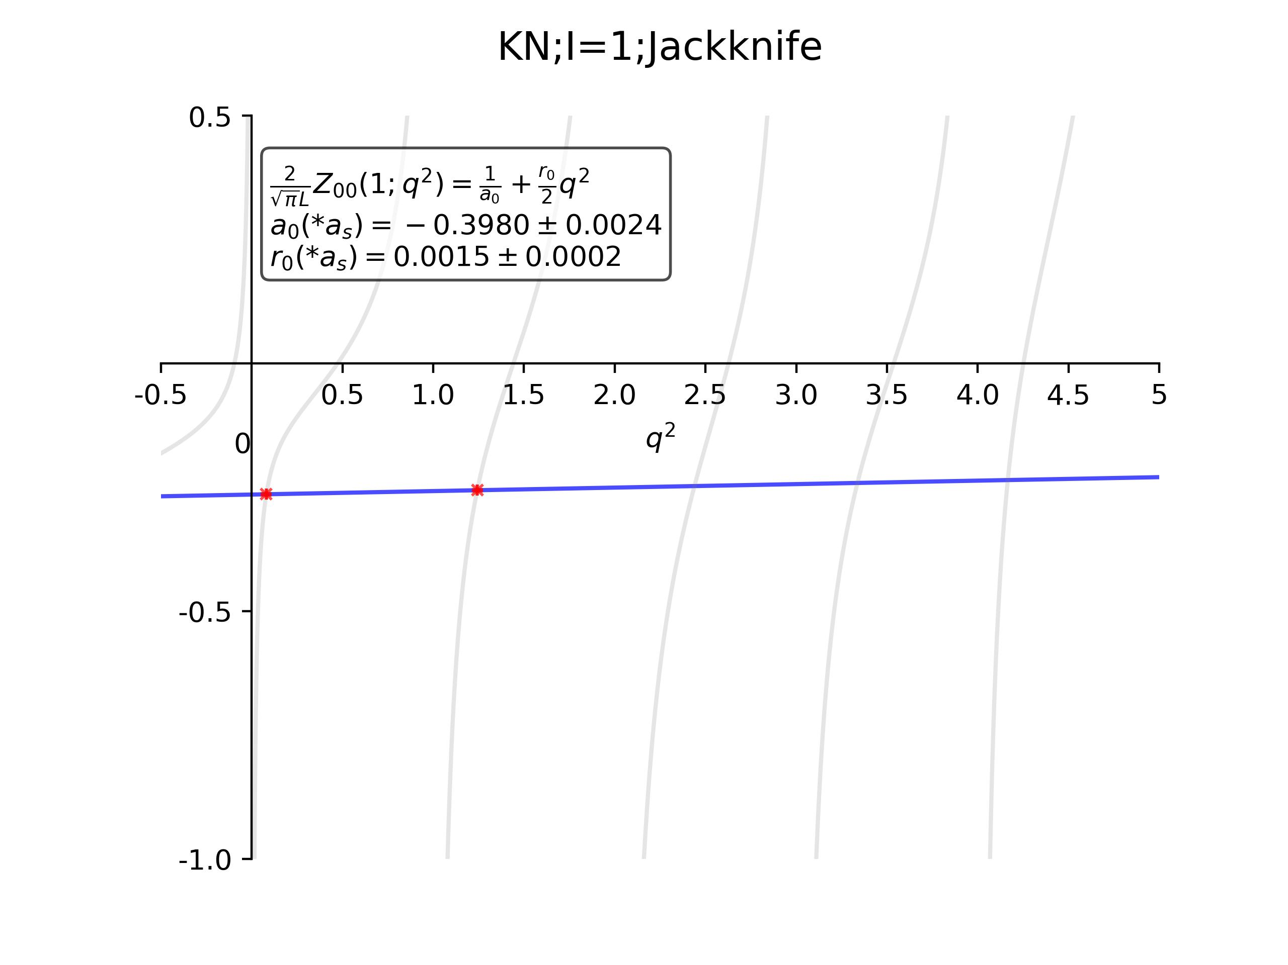
02
初步结果
初步结果
同位旋为1
G1-表示
使用S波Lüscher公式
最小二乘法线性拟合
采用两种方法分析误差

Slide 18
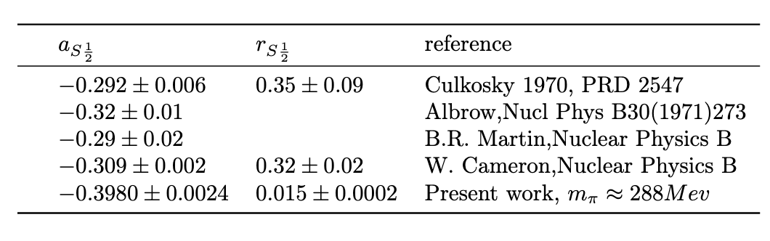
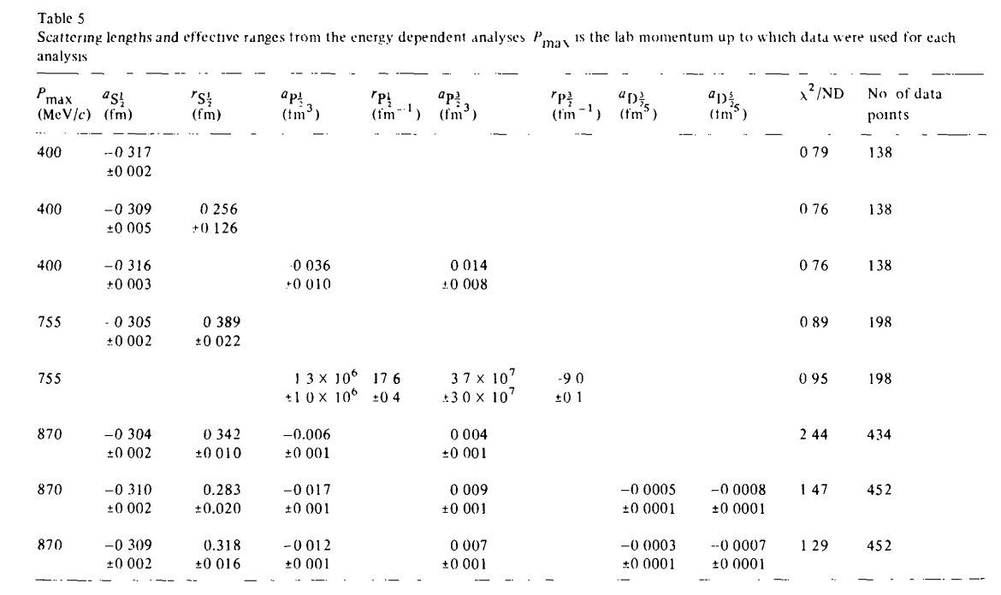
02
初步结果
实验比较
同位旋为1
K+P ELASTIC SCATTERING FROM 130 TO 755 MeV/c W. CAMERON, AA HIRATA*,R JENNINGSandWT MORTON，1974

Slide 19
小结&展望
04

Slide 20






01
同位旋为0

Slide 21




01
KN散射能级
同位旋为0

Slide 22


03
结果总结
结论与不足
不足
I=0，Error propagation
初步结论
$K^{+}N$散射在低能的时候格点有效质量接近于自由能级，与之前推断的$K^{+}N$散射低能时相互作用较弱相吻合。
根据Lüscher公式分析散射长度以及有效力程。
由于近阈以及统计量的问题，误差较大，需要增加统计量。
只有质心系，没有运动系
只计算了一个组态
未来需要计算不同不可约表示

Slide 23

01
未来展望
未来计划
01
02
03
增加统计量
不同参考系
不同组态
以C24P29为例，未来样本数增加到880个
未来计算$KΔ$以及$KNπ$阈值以下的不同运动系的能级，为lucher分析增加数据点。$P_{total}$:[0,0,1];[0,1,1];[1,1,1]
在不同基本信息的组态上讲该过程计算，以便未来将结果外推到物理极限。

Slide 24
感谢观看
Thank you for watching

